Slide 1





Gwella Cyffordd yr 48/A4138 yr M4, cyffordd yr Hendy
Rhagfyr 2020
Notes:
1

Slide 2
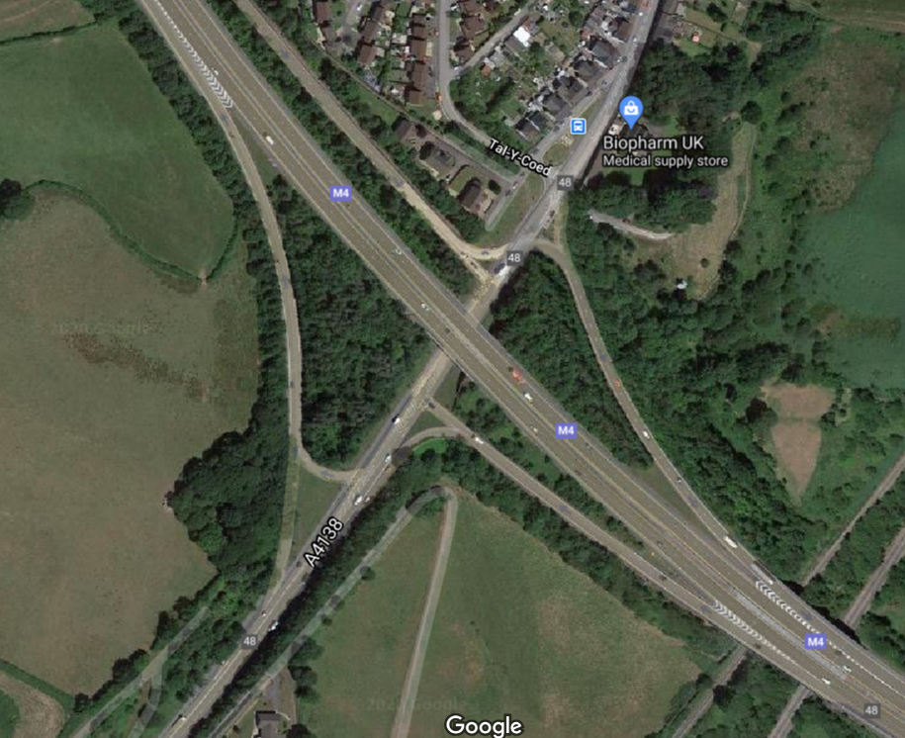
Y Newidiadau Arfaethedig i'r Briffordd
Pam, beth sydd nesaf?
Cyffordd 48 yr M4 yw'r brif gyfnewidfa ar gyfer traffig sy'n mynd i Lanelli a Phontarddulais o draffordd yr M4 ac mae tagfeydd sylweddol yno yn ystod cyfnodau brig. Mae'r tagfeydd dyddiol hyn, yn enwedig ar yr allanfa i'r gorllewin, yn ymestyn at brif ffordd yr M4 yn destun pryder i Lywodraeth Cymru, Asiant Cefnffyrdd De Cymru a Chyngor Sir Gâr.
Mae cwmpas y safle'n cynnwys slipffyrdd yr M4 ar y gyffordd yn ogystal â'r A4138 a Ffordd Bryngwili ar bob ochr i’r M4 sy'n mynd tuag at Lanelli a'r Hendy yn ôl eu trefn.
Gwnaed astudiaethau i benderfynu ar y newidiadau mwyaf effeithiol i'r briffordd er mwyn lleihau tagfeydd a gwella'r profiad i ddefnyddwyr.
Notes:
2

Slide 3
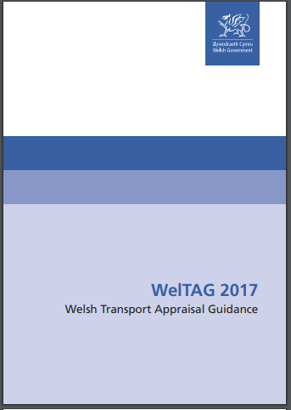
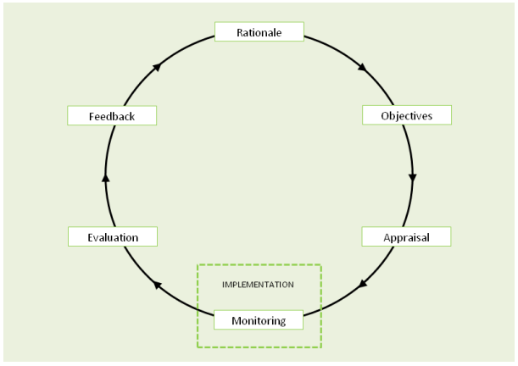
Y Broses Arfarnu/Ddylunio
  WelTAG yw'r enw a roddir i'r Arweiniad ar Arfarnu Trafnidiaeth Cymru a luniwyd gan Lywodraeth Cymru i'w ddefnyddio wrth ddatblygu, arfarnu a gwerthuso unrhyw ymyriad trafnidiaeth arfaethedig.
  Cynlluniwyd y broses WelTAG i ddarparu fframwaith er mwyn strwythuro'r syniadau ynghylch sut i fynd i'r afael â'r broblem; nodi datrysiadau posib, mireinio dyluniad yr opsiynau hynny i fwyafu eu manteision a lleihau unrhyw effeithiau andwyol ac i ystyried amrywiaeth eang o ganlyniadau posib rhoi unrhyw ddatrysiadau arfaethedig ar waith.
  Mae WelTAG wedi'i seilio ar gylch arfarnu ROAMEF (Rhesymeg,
  Amcanion, Arfarnu, Monitro, Gwerthuso,
  Adborth);
Mae'r dyluniad yn unol â’r Llawlyfr Dylunio Ffyrdd a Phontydd (DMRB)
  Mae'r DMRB yn cynnwys gwybodaeth am safonau cyfredol sy'n perthyn i ddylunio, asesu a gweithredu traffyrdd a chefnffyrdd hollddefnyddiol yn y Deyrnas Unedig.

Slide 4
Problemau Trafnidiaeth a Nodau Ehangach
Mae nifer o broblemau’n gysylltiedig â chynllun yr A4138 a chyffordd 48 yr M4 sy'n cyfrannu at broblem y tagfeydd. Mae’r rhain yn cynnwys y canlynol:
  Diffyg darpariaeth ar gyfer traffig sy'n troi i'r dde o'r A4138 i fynd ar slipffordd yr M4 i'r dwyrain sy'n atal y traffig sy'n mynd tuag at yr Hendy o ganlyniad.
  Cynllun yr A4138 o gyfeiriad yr Hendy lle mae cyffordd ildio ar gyfer y traffig sy'n ymuno â slipffordd yr M4 i'r dwyrain.
  Cynllun slipffordd yr A4138/M4 i'r gorllewin a'r lôn troi i'r dde lle ceir cyffordd blaenoriaeth sy’n dibynnu ar 'ewyllys da' traffig yr A4138 i ddod oddi ar y slipffordd yn ystod cyfnodau brig.
  Disgyblaeth ar lôn yr A4138 i'r de o gyffordd 48 yr M4 tuag at ardal Llanelli lle nad yw'r lôn ar yr ochr allan yn cael ei ddefnyddio ddigon.
  Dim darpariaeth ar gyfer beicwyr.
Dyma nodau ehangach y cynllun:
  Lleihau tagfeydd/ciwio yn ystod cyfnodau brig, a thrwy hynny wella ansawdd yr aer, lleddfu rhwystredigaeth gyrwyr a gwella diogelwch traffig Cyffordd 48.
  Gwella cysylltedd ac amserau teithio
  Cael gwared ar rwystrau economaidd a chymdeithasol
  Darparu llwybr defnydd a rennir ar gyfer cerddwyr a beicwyr a fydd yn cynnwys mannau croesi mwy diogel ar slipffordd bob cyffordd. Byddai'r llwybr defnydd a rennir yn cysylltu â llwybr defnydd a rennir ehangach o ardal Llangennech i'r Hendy a byddai'n annog newid o ddefnyddio ceir i feicio.

Slide 5
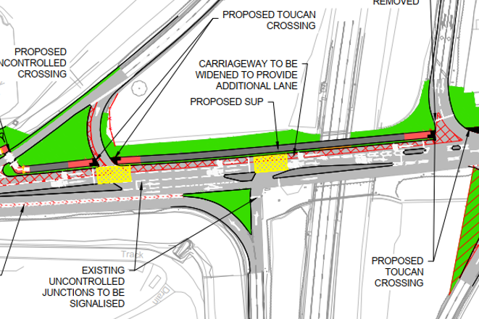
Cynigion y Cynllun
Bydd y gwaith gwella’n cynyddu effeithlonrwydd yr A4138 yn bennaf er mwyn lleihau tagfeydd ar gyfer y traffig sy'n ymuno â'r draffordd ac yn dod oddi arni, a bydd hefyd yn gwella'r llwybr troed presennol yn llwybr defnydd a rennir ar gyfer beicwyr a cherddwyr
Bydd y gwaith arfaethedig yn cynnwys:
  lledu'r ffordd gerbydau i gynyddu effeithlonrwydd yr A4138
  adnewyddu'r signalau traffig presennol a darparu signalau traffig newydd ar slipffordd yr M4 i'r gorllewin a chyffordd Tal-y-Coed i wella diogelwch y traffig ac i leihau ciwiau
  mesurau rheoli lonydd ar yr A4138 i'r de i fwyafu effeithlonrwydd y ffordd gerbydau bresennol
  gwella holl gyffyrdd yr M4 â'r A4138
  darparu cyfleuster a rennir i gysylltu â'r llwybr
  a adeiladwyd yn ddiweddar rhwng yr A4138 a
  Llangennech
  gwelliannau amgylcheddol i wella'r cynefin
  ar gyfer pathewod.

Slide 6
Nodweddion Dylunio Allweddol
Gwella uchafswm llif traffig yr A4138
  Bydd darparu lôn ychwanegol ar yr A4138 o dan yr M4 yn sicrhau na fydd modurwyr sy'n dymuno ymuno â'r draffordd i'r dwyrain yn rhwystro cerbydau rhag teithio i gyfeiriad yr Hendy mwyach.
  Bydd cyflwyno signalau traffig ychwanegol yn sicrhau bod grwpiau o gerbydau'n symud ymlaen ar yr un pryd i leihau'r symudiadau stopio/dechrau, a bydd hyn yn gwella effeithlonrwydd ac yn lleihau'r risg o wrthdrawiadau o'r tu ôl.
  Bydd cysylltu signalau traffig yn sicrhau bod pobl yn teithio'n effeithlon drwy'r gyffordd.
Mesurau Rheoli Lôn yr A4138 i'r gorllewin
  Cyflwyno mesurau i annog pobl i ddefnyddio'r ddwy lôn cyn uno yn eu tro i fwyafu uchafswm llif y traffig presennol a lleihau ciwiau ar slipffordd yr M4.
Signalau Traffig ar Gyffordd Tal-y-Coed
  Bydd darparu signalau traffig yn sicrhau y gall cerbydau gael cyfleoedd diogel i ddod i mewn i'r stad a'i gadael er mwyn mynd i'r afael â phryderon a fynegwyd gan breswylwyr.
Teithio Llesol
  Bydd creu llwybr defnydd a rennir ar yr ymyl ogleddol yn cwblhau cysylltiad parhaus rhwng yr Hendy a Llangennech.

Slide 7
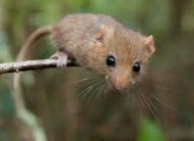
Agweddau Amgylcheddol
  Nodwyd pathewod ar hyd y rhan hon o goridor yr M4.
  Mae’n rhywogaeth a warchodir yn gyfreithiol, felly rydym wedi cyflwyno cais am drwydded i Cyfoeth Naturiol Cymru.
  Caiff cysylltedd dros dro ei ddarparu yn ystod y gwaith i leihau'r effaith.
  Eir ati i fonitro ar ôl rhoi'r cynllun ar waith i sicrhau bod yr amodau'n addas.
  Caiff gwaith o flaen llaw i glirio'r safle ei wneud ar adeg na fydd yn cyd-daro â thymor nythu'r adar (cyn cyfyngiadau COVID-19).
  Gwneir gwaith tirlunio a hau hadau ar ôl y gwaith adeiladu i wella'r amgylchedd bresennol.

Slide 8
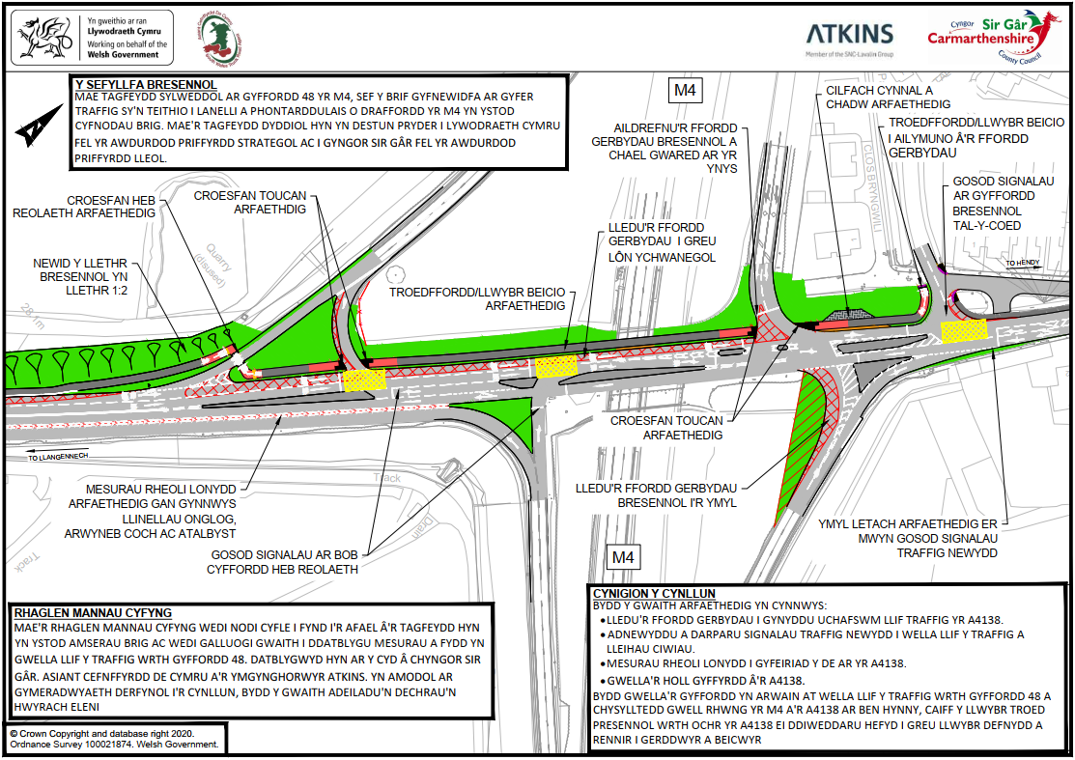
Cyflwyniad ar y Dyluniad Amlinellol

Slide 9

Lliniaru Tarfu ar Deithio
Cynlluniau lliniaru tarfu ar deithio arfaethedig yn ystod y cyfnod adeiladu:
  Y prif reswm am y cynllun yw lleihau tagfeydd yn ystod amserau brig.
  Disgwylir y bydd peth tarfu yn ystod y cyfnod adeiladu oherwydd cyfyngiadau'r safle a nifer y cerbydau sy'n defnyddio'r gyffordd bob dydd.
  Er mwyn lleihau tarfu, caiff nifer presennol y lonydd ei gynnal yn ystod yr amserau brig.
  Caiff lonydd eu cau yn ystod yr oriau tawel lle gellir rheoli traffig yn ddiogel.
  Disgwylir y bydd angen cau'r holl ffordd ar adegau.
  Cynhelir mynediad i gerddwyr drwy ddefnyddio llwybr dros dro.
  Gwneir gwaith ar unrhyw rannau newydd o’r briffordd lle bo modd i leihau tarfu i'r cyhoedd sy'n teithio.
  Bydd y contractwr yn ymgynghori â phreswylwyr/busnesau lleol i roi rhybudd ymlaen llaw ynghylch cau ffyrdd a chynnydd cyffredinol y cynllun.

Slide 10
Rhaglen Adeiladu
Amserlen y gwaith adeiladu
  Disgwylir iddo ddechrau'n gynnar yn 2021.
  Rhagwelir llinell amser o 9-12 mis ar gyfer yr holl waith adeiladu (yn dibynnu ar y tywydd).
Cau ffyrdd dros dro
  Disgwylir y bydd angen gwneud hyn er mwyn sicrhau diogelwch yn ystod rhai agweddau ar y gwaith.
  Darperir rhagrybudd ynghylch unrhyw waith.
  Arwyddion ymlaen llaw ar y rhwydwaith ehangach a llwybrau amgen.
Ymgynghoriad cyhoeddus parhaus.
  Darperir rhif ffôn ac e-bost cyswllt ar gyfer unrhyw ymholiadau.

Slide 11

Diwedd y cyflwyniad
Cyfeiriwch unrhyw ymholiadau M4J48@atkinsglobal.com

